Slide 1
Reforma Protestante
Atos 20.17-32

Slide 2
Introdução
Uma análise da religião em nossos dias:
Legalismo,
Superficialismo,
Sensacionalismo e
Comércio.

Slide 3
O mesmo clamor que originou a Reforma Protestante do século 16 se faz presente em nossos dias.

Slide 4
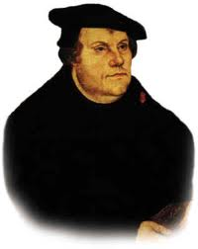
Em 1517, Martinho Lutero, professor de Bíblia, afixou uma série de proposições na porta da igreja do Castelo, na cidade alemã de Wittemberg, com o fim de iniciar um debate acadêmico.

Slide 5
Argumento contra a venda de indulgências, que serviam para financiar a construção da catedral de São Pedro..

Slide 6
Indulgência: O Papa oferecia o perdão dos pecados para quem contribuísse financeiramente para o empreendimento.

Slide 7
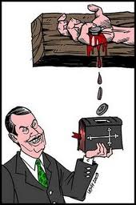
Isso parece algo grosseiro e até humorístico e imaginamos que é coisa do passado e que não deve acontecer hoje.

Slide 8
Mas, basta olhar para o método de trabalho de muitos grupos autodenominados cristãos, para constatar que isso acontece hoje com mais frequência do que gostaríamos de admitir.

Slide 9
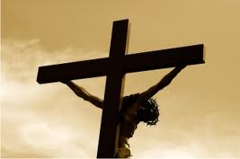
É difícil crer na mensagem radical de que Deus fez tudo o que era necessário para que o homem alcançasse salvação e nada deixou para que ele fizesse.

Slide 10
Os homens querem sempre dar sua “contribuição”, querendo pagar pela salvação que é dada gratuitamente.
Por isso, precisamos mais do que nunca voltar à Reforma.

Slide 11
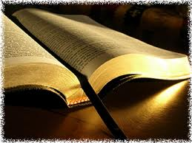
1. Sola Scriptura
A Reforma Protestante adotou bandeiras que caracterizavam os pontos principais de sua fé.
A primeira surgia da base da Reforma, e foi “Sola Scriptura”.

Slide 12
A Escritura é suficiente para assuntos de salvação e deve ser sempre a autoridade final.

Slide 13
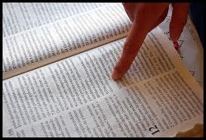
A Bíblia, e somente ela, deve ser a regra de fé e prática do cristão.
“[...] jamais deixei de vos anunciar todo o desígnio de Deus” Atos 20.27

Slide 14
Paulo partia para Jerusalém e sabia que, após sua partida, “lobos vorazes” se infiltrariam na Igreja de Éfeso e não poupariam o rebanho (Atos 20.29)

Slide 15
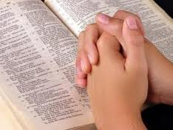
Paulo ensinou que o poder do evangelho está localizado na pregação da Palavra de Deus e nada pode substituir esta pregação (Atos 20.32).

Slide 16
Numa época em que era impossível ao povo ler as Escrituras a Reforma Protestante conseguiu colocar a Bíblia na língua comum das pessoas, tornando-a acessível a todos.
E fez com que a Bíblia tivesse o lugar de honra e que todos pudessem interpretá-la corretamente.

Slide 17
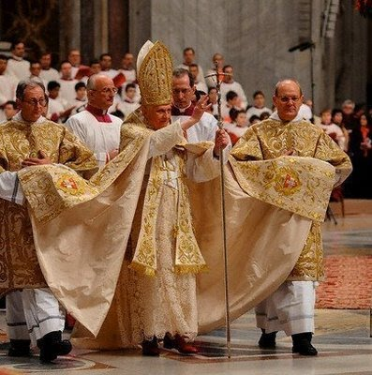
Desta forma, respondia as seguintes perguntas da época:
Pode a igreja legislar doutrinas ou leis morais que não são encontradas na Escritura?
A Reforma respondeu:
“Não, somente a Escritura”.

Slide 18
Pode a igreja alegar que possui uma interpretação infalível da Bíblia?
“Não!”, a Reforma respondeu, “Absolutamente não!”.

Slide 19
A Reforma tirou o privilégio de interpretar a Bíblia das mãos do clero.
Mas não significa que cada um pode interpretá-la a seu modo, sendo preciso submeter cada interpretação à igreja como um todo.

Slide 20
A Bíblia produziu a Igreja ou a Igreja produziu a Bíblia?
A resposta a esta pergunta era a diferença básica entre a Reforma e Roma com relação às Escrituras.

Slide 21
Os reformadores afirmavam que Deus revelou-se a um povo e chamou esse povo para si mesmo e lhe deu sua Palavra.

Slide 22
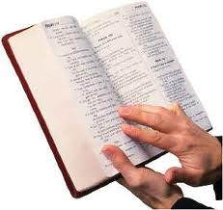
Entretanto, a Igreja é sempre falível e sempre passível de correção quanto à interpretação da infalível Revelação de Deus.

Slide 23
Em resumo, a Reforma apregoou que a Palavra de Deus é infalível e absolutamente suficiente para nos ensinar tudo o que precisamos saber sobre a salvação e sobre o próprio Deus.

Slide 24
Ela é a única fonte suprema desse conhecimento e nenhuma outra fonte deve ser aceita.

Slide 25
2. Solus Christus
Como consequência lógica do primeiro “sola” da Reforma chegamos ao segundo: “Solus Christus”.

Slide 26
2. Solus Christus
Só quando defende “a Escritura somente” é que a igreja se apegará a “Cristo somente”.
Cristo é o centro das Escrituras (João 5.39).

Slide 27
No tempo da Reforma, à semelhança dos dias atuais, a teologia estava centrada no homem.
A ideia é que o homem é quem decide se vai a Deus ou não, e escolhe a maneira como fazê-lo.

Slide 28
Na Idade Média, a Igreja era a única opção para os cristãos – ser salvo era estar ligado à Igreja.

Slide 29
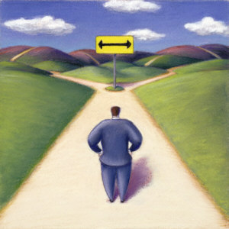
O pensamento comum atual é que todos vão a Deus de várias formas e cada um segue a Deus de acordo com o seu próprio caminho.

Slide 30
Mas, a Reforma disse não a todas as tentativas humanas de se chegar a Deus. Solus Christus, ou seja, somente Cristo pode nos conduzir a Deus e nos dar a salvação.

Slide 31
O pensamento comum das pessoas com relação à salvação é que Deus irá salvar todas as pessoas boas, quer tenham crido em Cristo ou não.

Slide 32
Colocam em prática a ideia de que a fé em Cristo não é absolutamente necessária para a salvação.

Slide 33
Entretanto, o ensino da Escritura enfatizado pela Reforma é que Cristo é absolutamente necessário para a salvação (Atos 4.12).

Slide 34
Paulo disse que jamais havia deixado de “anunciar coisa alguma proveitosa, e de vo-la ensinar publicamente e também de casa em casa, testificando tanto a judeus como a gregos o arrependimento para com Deus e a fé em nosso Senhor Jesus” (Atos 20.20-21).

Slide 35
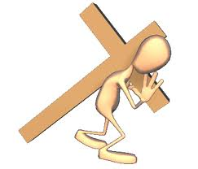
Sem Cristo não há salvação. Se alguém não confiar na obra salvadora de Jesus, em hipótese alguma, poderá ser salvo.

Slide 36
3. Sola Gratia
Uma vez que a salvação é somente por meio de Cristo, a terceira base da Reforma Protestante é: “Sola Gratia”.

Slide 37
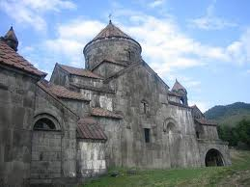
3. Sola Gratia
Na Idade Média, as pessoas acreditavam que a única forma possível de agradar a Deus seria vivendo em completa santidade.

Slide 38
Deus realmente requer santidade de seus filhos, mas o erro estava em pensar que ela era condição para a salvação.

Slide 39
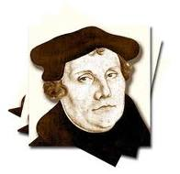
Lutero, agoniado por esta ideia, pensava na justiça e na santidade de Deus e via-se um pecador que se sentia perdido e completamente impossibilitado de alcançar a Deus.
Somente quando compreendeu Romanos 1.17 é que toda sua vida se transformou.

Slide 40
Lutero, e os outros reformadores, entenderam que o homem não precisa tornar-se justo por meio do cumprimento das obras da lei para poder alcançar a vida eterna.

Slide 41
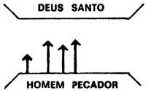
Ninguém conseguiria alcançar a salvação desta forma, uma vez que ninguém jamais cumpriu a lei de Deus (Romanos 3.10, 20 e Gálatas 3.11).

Slide 42
Eles compreenderam que, tendo como base a justiça de Cristo, Deus pode e efetivamente declara justo aquele que crê.

Slide 43
Este ato de declarar justo é algo completamente gratuito, pois o homem nada fez para merecer isso, uma vez que tudo provêm da obra e dos méritos do Senhor Jesus Cristo.

Slide 44
Desta forma, a justiça de Cristo é colocada sobre nós como se fosse nossa.

Slide 45
Era isso que Paulo chamava de “o evangelho da graça de Deus” do qual ele queria testemunhar mesmo que lhe custasse a própria vida (Atos 20.24).

Slide 46
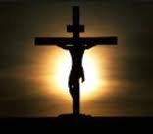
O evangelho da graça de Deus era a boa notícia de que os pecadores podiam ser salvos por meio da obra salvadora de Cristo feita por eles.

Slide 47
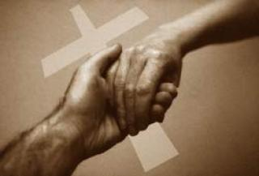
Assim, na salvação, Deus nos declara justos no exato instante da conversão.
A justificação não é um processo, mas um ato instantâneo de Deus em nossa vida.

Slide 48
Na Idade Média, salvação e santificação eram a mesma coisa, mas para a Reforma, a salvação é um ato instantâneo de Deus que nos declara justos, iniciando o processo de santificação.

Slide 49
A santificação não é para que alguém seja salvo, mas para quem já é salvo.

Slide 50
4. Sola Fide
A quarta base da Reforma Protestante é: “Sola Fide”.

Slide 51
Lutero não somente descobriu na Bíblia que a salvação ocorre pela graça somente, mas que a forma ou método de recebê-la é a fé somente.

Slide 52
A Igreja Romana não negava que a fé fosse necessária para a salvação, mas, referia-se à fé no poder da Igreja.

Slide 53
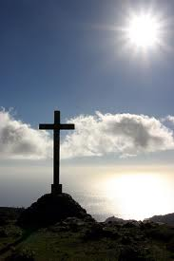
A Reforma apregoou que a fé é uma questão de confiança no poder de Deus que pode salvar plenamente os que se aproximam dele confiando nos méritos de Cristo.

Slide 54
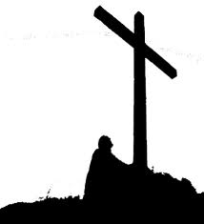
Os reformadores deixaram muito claro que quem salva é Cristo e não a fé.
A fé não pode ser considerada uma pequena obra que tem poder de nos salvar.

Slide 55
A fé é apenas o instrumento pelo qual nos apropriamos da salvação conquistada plenamente por Cristo.

Slide 56
E não se pode esquecer o ensino da Escritura de que mesmo a fé é um dom de Deus (Efésios 2.8-9 e Judas 3).
Hoje, pregar sobre salvação pela fé dentro dos moldes bíblicos pode ser muito impopular .

Slide 57
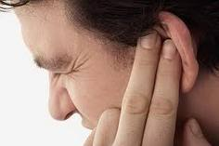
Afirmar que o homem não tem poder algum para salvar-se é considerado algo praticamente extinto em muitas pregações, pois as pessoas não se sentem perdidas.

Slide 58
As pessoas não desejam ouvir sobre seus pecados, não se preocupam com a ira de Deus, não vêem a maldade e a ofensa de seus pecados.

Slide 59
Este quadro precisa ser mudado, pois o pecador somente poderá ser salvo pela fé em Cristo Jesus.

Slide 60
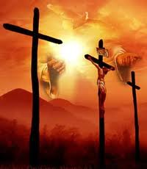
Ele precisa ouvir a respeito do fogo do inferno, da depravação humana e da existência de um Salvador, pois, somente assim deixará de confiar em si mesmo, e se entregará a Cristo pela fé somente.

Slide 61
5. Soli Deo Gloria
Se a Escritura é a nossa única regra de Fé e prática e nos foi dada por Deus.

Slide 62
Se Cristo é o único meio de salvação, se a graça é responsável por tudo o que temos e somos e se a fé, que é um dom de Deus, é o único meio para nos apropriarmos de tudo isso, então, Soli Deo Gloria.

Slide 63
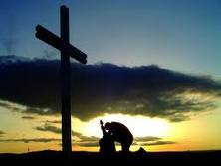
Na estrutura bíblica da salvação levantada pelos reformadores não há espaço para glorificação do homem: toda glória deve ser dada a Deus.

Slide 64
A teologia reformada proclama Soli Deo Gloria, pois discerne a natureza do ser humano.
Quando compreendemos quem somos e quem Deus é, não temos alternativa a não ser nos prostrar e exaltar seu nome.

Slide 65
A Reforma produziu grandes pensadores e artistas sem nunca exaltar o ser humano, antes, prostrou o orgulho humano diante da majestade de Deus.

Slide 66
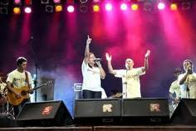
Mas, hoje o homem é exaltado e Deus diminuído.
Nossos cultos são frequentemente celebrações de nós mesmos, mais do que de Deus; há mais entretenimento neles do que adoração.

Slide 67
Os cristãos nunca foram tão obcecados por si mesmos e Deus nunca foi tão esquecido como hoje.

Slide 68
Autoestima, autoimagem, autoconfiança, auto-isso, auto-aquilo, essa tem sido a ênfase do Cristianismo moderno.

Slide 69
O ser-humano vive contemplando sua própria imagem distorcida no espelho, e não a autêntica imagem de Deus.

Slide 70
Conclusão
A Reforma Protestante do século 16 trouxe liberdade à consciência cristã porque restaurou o foco do Evangelho, tirando-o do ser humano e transferindo-o para a pessoa de Deus.

Slide 71
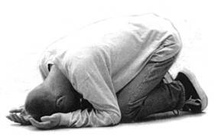
Tanto quanto no tempo de Lutero, precisamos de Reforma hoje!

Slide 72
Precisamos deixar de lado todas as supostas “revelações extras”, todas as outras formas de salvação, todo senso de pagamento, de obras e de orgulho que possa haver em nossas igrejas.

Slide 73
Precisamos clamar: Sola Scriptura, Solus Christus, Sola Gratia, Sola Fide e Soli Deo Gloria.
Os conceitos da Reforma precisam ser aplicados hoje, a começar em nós.

Slide 74
Aplicação
Você tem aceito todas as mensagens “evangélicas” que ouve somente por parecerem piedosas e espirituais?

Slide 75
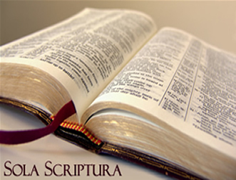
Você tem analisado se o que ouve, e mesmo o que crê, está de conformidade com a Palavra de Deus?

Slide 76
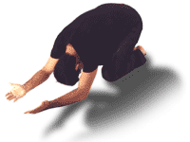
Você tem modelado sua vida pelos ensinos da Palavra de Deus, pelos princípios da graça, da fé e da glória de Deus?

Slide 77
A mudança já aconteceu uma vez, na Reforma, e pode acontecer de novo.
Busque uma reforma, através da exclusiva consagração de sua vida a Deus.

Slide 78
Bibliografia
Revista a Essência da Fé, Introdução à Teologia Reformada, Editora Cultura Cristã.

